Slide 1
Chạy code

Slide 2
Cấu trúc project
Nhiệm vụ | File/Folder
Tiền xử lý dữ liệu | NAB-dataset-preprocessing.ipynb
Training | train.py, file config là NAB_config.json
Testing | NAB-anomaly-detection.ipynb

Slide 3
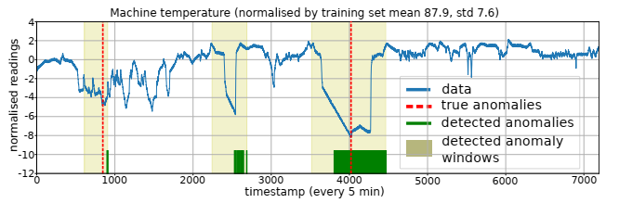


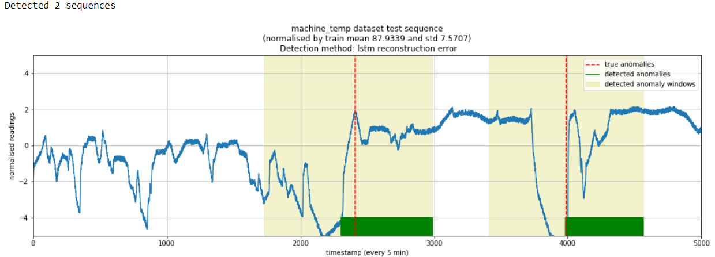
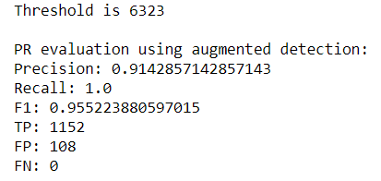
Machine_Temp
Kết quả bài báo
L: detection window length
Kết quả chạy lại

Slide 4
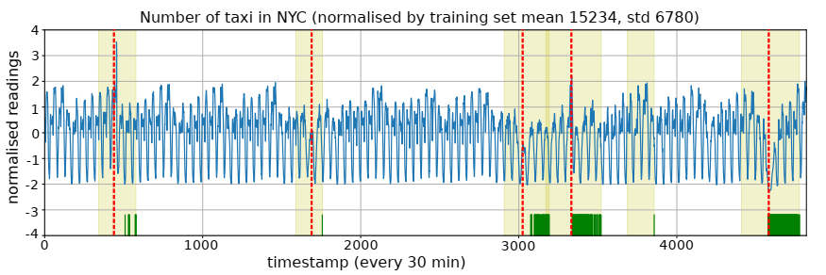
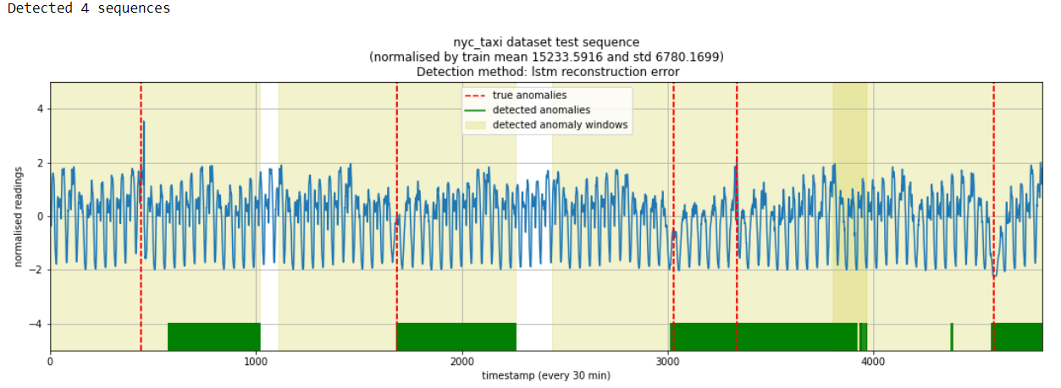
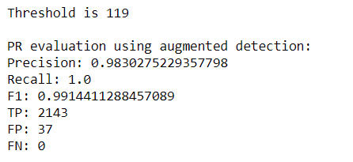
Nyc_Taxi
Kết quả bài báo
L: detection window length
Kết quả chạy lại

Slide 5
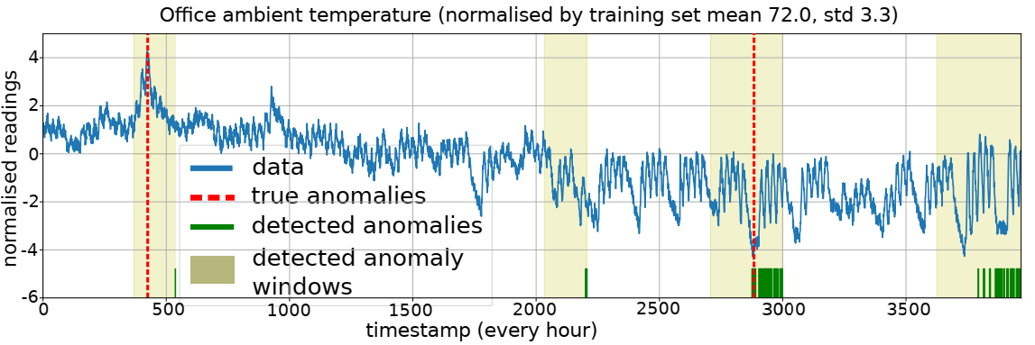

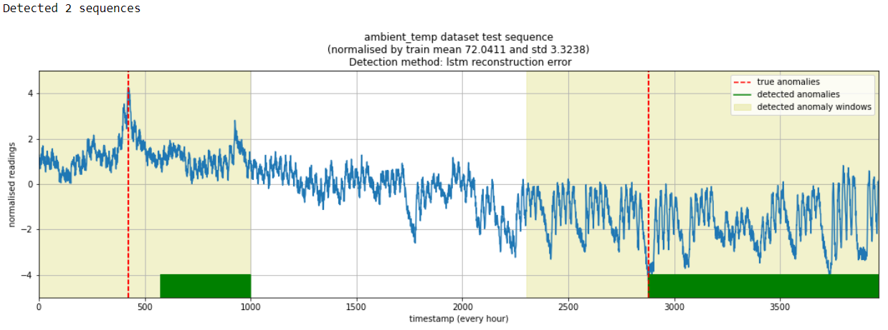
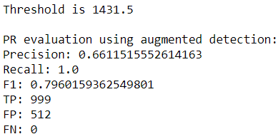
Ambient_temp
Kết quả bài báo
L: detection window length
Kết quả chạy lại

Slide 6
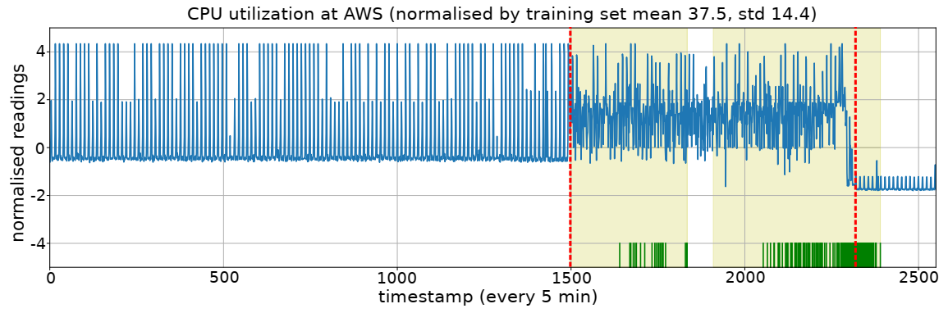

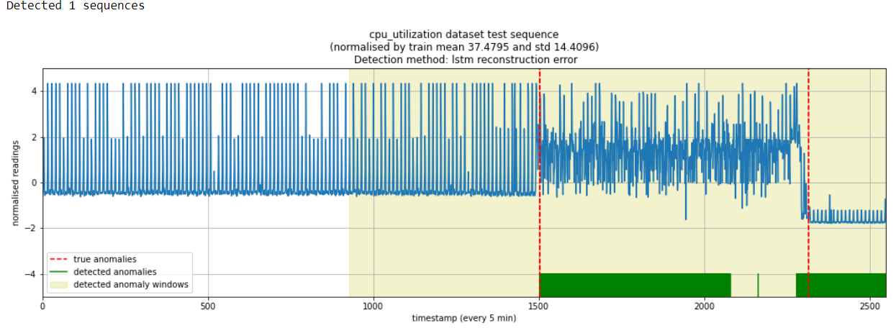
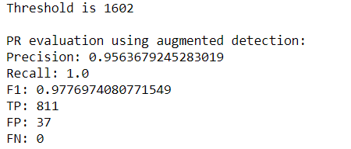
Cpu_utilization
Kết quả bài báo
L: detection window length
Kết quả chạy lại

Slide 7
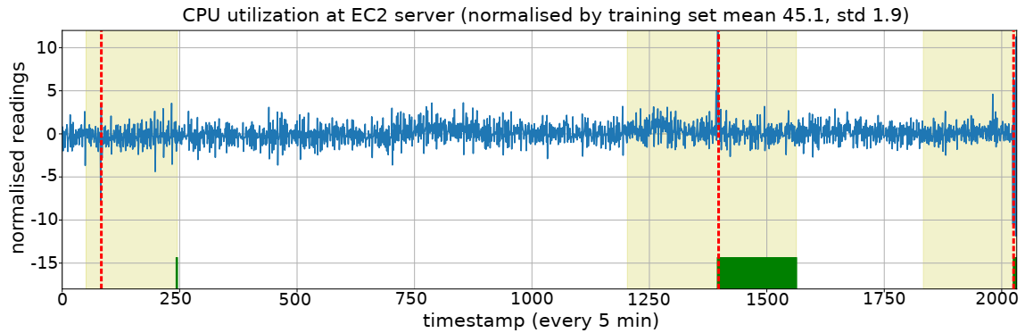

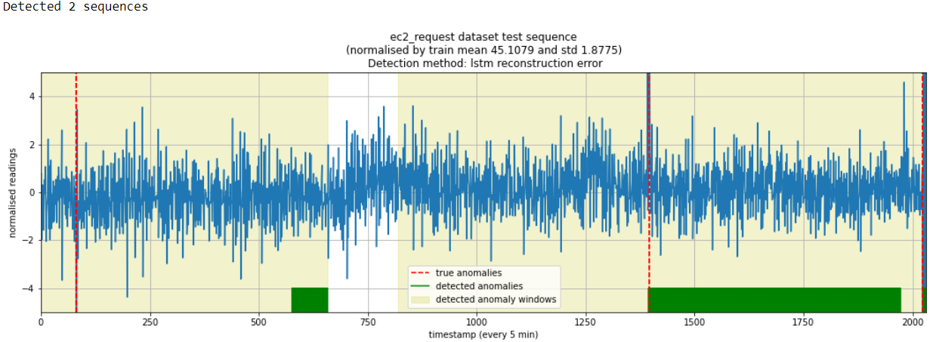
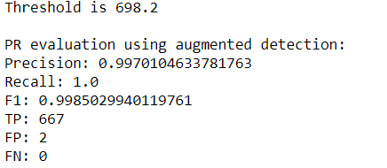
Ec2_request
Kết quả bài báo
L: detection window length
Kết quả chạy lại

